Slide 1

HTML5知识体系
HTML5系列课程(一)
@框架研发部 王利华

Slide 2

About Me
HTML5系列课程(一)
Name：王利华
GitHub：vczero
Interest：JavaScript 、Node.js 、React Native
Email：lh_wang@ctrip.com
分享地址：https://github.com/vczero/sharePPT
一句话：一个因为写代码而变胖的小胖子，但是始终相信不会再长胖。

Slide 3
系列课程
HTML5系列课程(一)
（1）HTML5知识体系
（2）使用HTML5快速开发一款App（JavaScript & Node.js）
（3）框架的选择 & React Native
（4）如何开发和学习HTML5框架（Lizard & 构建自己的基础框架）

Slide 4
本讲课程内容提纲
HTML5知识体系介绍（广义）
框架的选择（初步介绍）
如何从0开始构建一款Web应用（初步介绍）
学习前端的点点滴滴

Slide 5


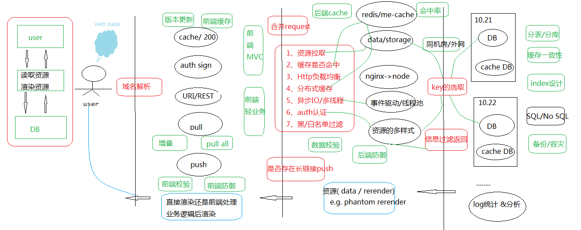
HTML5知识体系（Web App开发体系）
狭义概念：HTML + CSS + DIV & CSS布局 + JavaScript
广义概念：从后端服务服务往上到应用层
熊孩子： Node Render + Node Server + Phantom Spider
美途：http://vczero.github.io/meitu/index.html

Slide 6
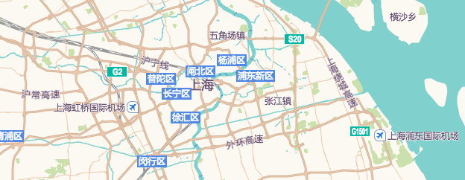
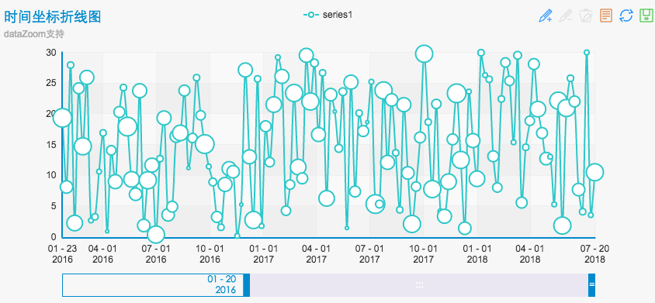

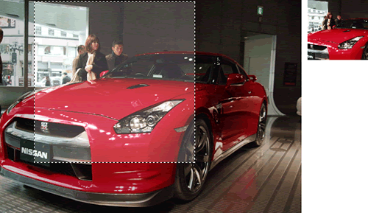
HTML5新特性之Canvas
（1）Canvas产生的原因： 释放浏览器GDI
（2）Canvas的优势: 内存操作 VS DOM Render 、JavaScript 操纵
（3）用途：游戏、地图、大型图表、图片压缩和裁剪等
(4）Demo：
this.canvas.toDataURL('image/' + type, quality);
context.drawImage(that.image, 0, 0, width, height);
(5)应用举例：高德地图、egret游戏引擎、echarts …

Slide 7
HTML5新特性之FileReader & CSS3
1、FileReader
(1)FileReader产生的原因： 获取文件的内容和大小
(2)应用场景：文件上传大小前端判断、图片上传预览等
(3)Demo：
var reader = new FileReader();
reader.readAsDataURL(file);
2、CSS 3
(1)解决UI展现的缺陷，比如border-radius、transform
(2)替代了部分JavaScript UI层面的动画。
@-webkit-keyframes flash {
0% {
opacity: 0;
}
50% {
opacity: 1;
}
100% {
opacity: 0;
}
}
.firebug_flash {
-webkit-animation-name: flash;
-webkit-animation-iteration-count:
infinite;
-webkit-animation-duration: 1s;
background-color: #F7001D;
}
总结：HTML5将系统功能释放；CSS3更加方便创建更炫UI

Slide 8
HTML5之meta举例 & 等等
<!--360极速模式-->
<meta name="renderer" content="webkit">
<meta http-equiv="X-UA-Compatible" content="IE=edge,chrome=1">
<meta name="format-detection" content="telephone=no" searchtype="map">
<meta name="apple-mobile-web-app-capable" content="yes">
<meta name="apple-mobile-web-app-status-bar-style" content="black">
<meta http-equiv="Content-Type" content="text/html; charset=utf-8">
<meta name="apple-mobile-web-app-title" content="美途">
<!--<meta name="apple-mobile-web-app-status-bar-style" content="black-translucent" />-->
<meta name="viewport" content="width=device-width,initial-scale=1,maximum-scale=1,minimum-scale=1,minimal-ui">
<meta name="misapplication-tap-highlight" content="no" />
<!-- uc强制竖屏 -->
<meta name="screen-orientation" content="portrait">
<!-- QQ强制竖屏 -->
<meta name="x5-orientation" content="portrait">
<!-- UC强制全屏 -->
<meta name="full-screen" content="yes">
<!-- QQ强制全屏 -->
<meta name="x5-fullscreen" content="true">
<!-- UC应用模式 -->
<meta name="browsermode" content="application">
<!-- QQ应用模式 -->
<meta name="x5-page-mode" content="app">
<!-- windows phone 点击无高光 -->
<meta name="msapplication-tap-highlight" content="no">

Slide 9
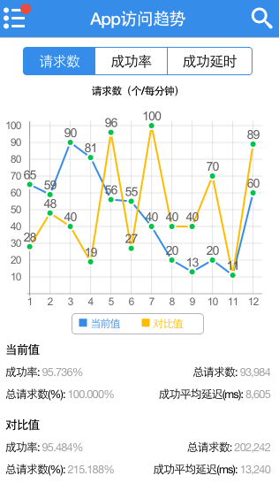
框架的选择
1、必须MVC？—— No
2、必须是大众框架？——No
框架的核心问题必须是解决你所需。
如果只需要UI部分：bootstrap类库、mui、React等；
如果需要模板部分：underscore、artTemplate、ejs、handlebars、jade等；
如果需要MV(C)：backbone、angular、ember；
选择合适类库和框架
一个下午开发出来的Demo：http://vczero.github.io/catapp/index.html

Slide 10
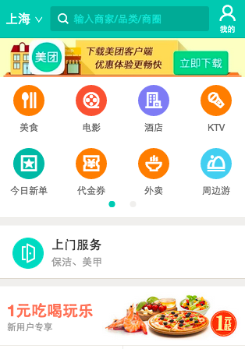
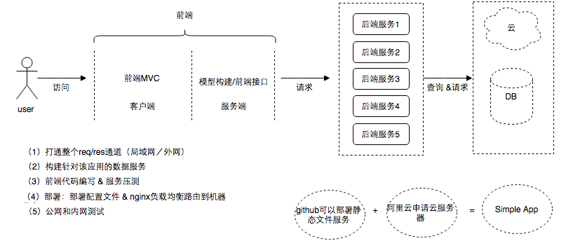
从零开始构建一款App
1、作为前端，全栈JavaScript？—— OK
2、服务端渲染还是前端渲染？——都OK @淘宝举例
3、多页还是单页应用？——都OK@美团举例
举例说明：

Slide 11
前端之旅
（1）大前端心态
（2）独勇 和 群游心态
（3）全栈JavaScript，快速实现自己的想法
（4）交流、学习、关注

Slide 12
谢谢！

